Slide 1
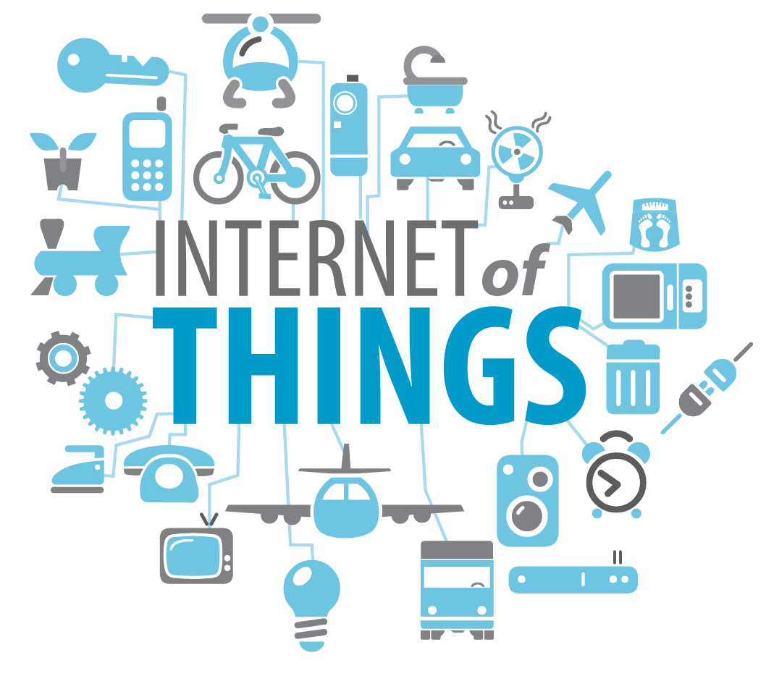

Slide 2
Coisas
Em um universo de IOT, as coisas são tão importantes quanto a internet. Nesse sentido, é considerado uma “coisa” tudo que se pode atribuir um endereço ip.

Slide 3
Sensores
Um sensor é um dispositivo que responde a um estímulo físico/químico de maneira específica e que pode ser transformado em outra grandeza física para fins de medição e/ou monitoramento. Desta forma, o sensor associado a um módulo de transformação do estímulo em uma grandeza para fins de medição e/ou monitoramento pode ser definido como transdutor ou medidor, que converte um tipo de energia em outro.
Existem certas características que precisam ser consideradas na escolha de um sensor como:
Precisão, condições ambientais, alcance, Calibragem, tempo, poder de decisão, sensor, custo e repetição.

Slide 4
Tipos de sensores
Sensores de proximidade – Detector de movimento
Sensores de temperatura – Garantir que a temperatura esteja adequada
Sensor de umidade – Semelhante ao de temperatura, garante desempenho de dispositivos
Sensor de pressão – Pode ser usado para determinar o fluxo de água
Sensor de nível – Detectam o nível de líquidos e outros fluidos
Acelerômetro e giroscópio – Usado para detectar vibrações, inclinação e aceleração linear.

Slide 5
MCU
O NodeMCU é um firmware e kit de desenvolvimento que permite a programação de protótipos para a Internet das Coisas (IoT). O firmware utiliza o paradigma event-driven para facilitar o desenvolvimento de aplicações que necessitem acesso à Internet.

Slide 6
SBC/Broker
Ele tem o papel de intermedia o contato da rede externa com a interna e vice versa. É aconselhável que este dispositivo seja mais parrudo para aguentar o trafego.

Slide 7
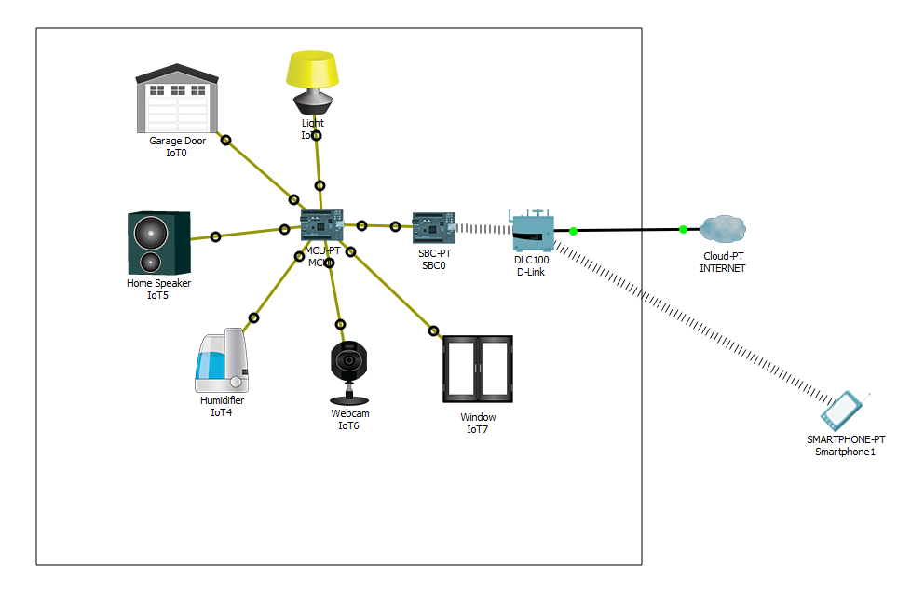
Cenário

Slide 8
Explicação do Cenário
No cenário vemos um exemplo de rede Iot, NodeMCU se conecta diretamente com os dispositivos finais dentro da casa como: Porta da garagem, abajur, filtro, webcam, janela e a caixa de som. O Mcu é conectado ao Broker que intermedia o contato externo com o interno (de preferência ser um dispositivo mais parrudo) que por sua vez está conectado via rede wireless ao roteador D-link que se conecta a rede. Com um smartphone se conectando remotamente ao roteador se pode controlar todos os dispositivos dentro da casa.

Slide 9
O que é iot?
A IoT seria a comunicação máquina a máquina via Internet, que permite que diferentes objetos, de carros a máquinas industriais ou bens de consumo como calçados e roupas, compartilhem dados e informações para concluir determinadas tarefas. A base para o funcionamento da IoT são sensores e dispositivos, que tornam a comunicação entre as “coisas” possível. Além disso, é preciso um sistema de computação para analisar os dados recebidos e gerenciar as ações de cada objeto conectado a essa rede.

